Slide 1
Escuela Normal de Educación Preescolar
Licenciatura en Educación Preescolar.
“Cómo Aprender y Enseñar Competencias”
Planeación Educativa
Integrantes:
Silvia P. García Guerrero
Andrea Glez. Riley
Aracely Morales Cuéllar
Julissa Puente Covarrubias
Karla A. Santana Bneavides

Slide 2

Enseñar competencias comporta partir de situaciones y problemas reales.
El propósito de enseñar competencias implica utilizar maneras de responder a los problemas, situaciones o conflictos suscitados en la vida real.
El proceso es de construcción personal con determinada dificultad según las características diversas del alumnado.

Slide 3

¿Se pueden enseñar las competencias o sólo se pueden desarrollar?
No pueden ser enseñadas, pero sí desarrolladas, porque…
Las competencias se llevan a cabo en: situaciones concretas,momento determinado y en unas condiciones que por naturaleza siempre son distintas por lo tanto es imposible determinar de antemano su enseñanza.

Slide 4

Criterios para Enseñar Competencias:
Su significatividad.
La complejidad de la situación en la que deben utilizarse.
Su carácter procedimental.
El estar constituida por una combinación integrada de componentes que se aprenden desde su funcionalidad y de forma distinta.

Slide 5


Criterios relacionados con la Complejidad.
Buscar estrategias
Innovación para tratar la problemática
Poseer habilidades para resolver situaciones complejas
Toma de decisiones
Criterios relacionados con la Significatividad.
Conocimientos previos
Acorde a su nivel de desarrollo (lo que le enseñan).
Funcionalidad y Significatividad
Provoca un conflicto cognitivo
Actitud favorable y autoestima
Adquisición de habilidades

Slide 6


Criterios relacionados con su Carácter Procedimental.
Dominio de habilidades
Interpretación y Comprensión
Reconocimiento y Valoración
Identificación de Problemas
Determinación de la Competencia
Criterios Relacionado con estar Constituidas por Componentes de Tipología Distinta.
Ejercicios de repetición (factual)
Comprensión (conceptos y principios)
Para enseñar actitudes: el maestro deberá convertirse en un modelo coherente para el alumnado, para que viva y reconozca las actitudes de cada uno, así como las relaciones interpersonales y el comportamiento de los involucrados.

Slide 7
La Enseñanza de las Competencias: antítesis de la enseñanza tradicional.
Complejidad por la forma como se enseñan porque las actividades que se realizan están muy alejadas de la vida escolar.
Desarrollar habilidades, destrezas y actitudes.
No existe una metodología específica para enseñarlas.
tomar en cuenta características de los alumnos y sus personalidades.
Brindarles herramientas para solucionar problemas y conflictos dentro y fuera de la escuela.

Slide 8

Capítulo 10: Los métodos para la enseñanza de las competencias deben tener un enfoque globalizador.
No existe una metodología propia para la enseñanza de las competencias, pero sí unas condiciones generales sobre cómo deben ser las estrategias metodológicas que deben de tener un enfoque globalizador.

Slide 9
¿Es posible una metodología para la enseñanza de las competencias?
Ante el método aún hoy en día más utilizado, el método transmisivo convencional, basado en la secuencia exposición-estudio-ejercitación-prueba o examen.
Las distintas propuestas metodológicas han ido surgiendo como alternativas presentadas de forma esquemática o simple.
Se presentan los nuevos métodos como conjuntos secuenciados de actividades de forma rígida, del mismo modo que el método tradicional en que, sean cuáles sean los contenidos de aprendizaje, la secuencia de enseñanza es inamovible.
El conocimiento que hoy en día tenemos sobre la complejidad que entraña el aprendizaje de las competencias, su naturaleza diferencial, los diferentes matices en función del grado de aprendizaje de estos y, especialmente, el conocimiento existente sobre los procesos de aprendizaje nos permite concluir que no existe un único método alternativo a la enseñanza transmisiva, ejemplificada en la llamada clase magistral, sino que la respuesta a las necesidades educativas pasa por el dominio de múltiples estrategias metodológicas.

Slide 10
Criterios generales para la toma de decisiones metodológicas
• Los relacionados con la necesidad de que los aprendizajes sean lo más significativos posible.
• Los relacionados con la complejidad de la propia competencia y, especialmente, de todo el proceso de actuación competente.
• Los relacionados con el carácter procedimental del proceso de actuación competente.
• Los relacionados con las características diferenciales de los componentes de las competencias.
Una estructura curricular organizada en torno a las disciplinas convencionales imposibilita el desarrollo de todas las competencias.

Slide 11
Enseñanza de las competencias de carácter interdisciplinar y metadisciplinar.
Criterios:
• Los relativos a la necesidad de que las áreas disciplinares asuman, en la forma de enseñarlas, las condiciones para el aprendizaje de los contenidos y competencias comunes, especialmente del ámbito interpersonal y social.
• Los que se desprenden de la existencia de un área común que coordine y sistematice las actividades de aprendizaje que se lleven a cabo en las otras áreas.
Este conjunto de criterios nos permite apreciar la debilidad de los métodos expositivos heredados. La clase magistral y sus derivados, centrados en la exposición de la materia por parte del profesorado y el estudio posterior del alumnado, sólo sirven para aquellas competencias de carácter académico.
Se ha generado la búsqueda de métodos alternativos de un notable éxito en las últimas décadas: investigación del medio, proyectos de trabajo, análisis de casos, resolución de problemas, etc. Cada uno de ellos presentado como «la alternativa» al método expositivo.

Slide 12
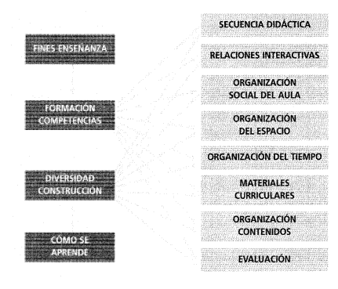
Variables que configuran la práctica educativa.
Los criterios enunciados anteriormente inciden en las variables metodológicas.

Slide 13
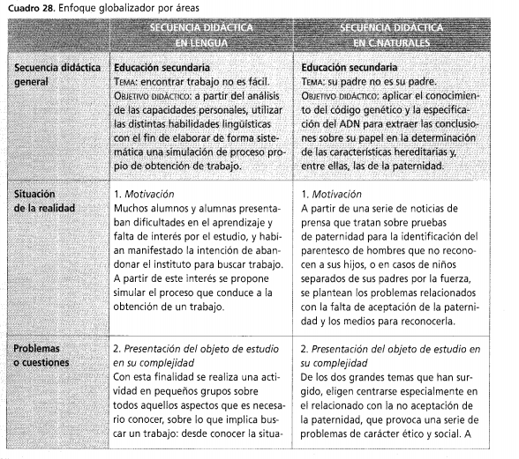
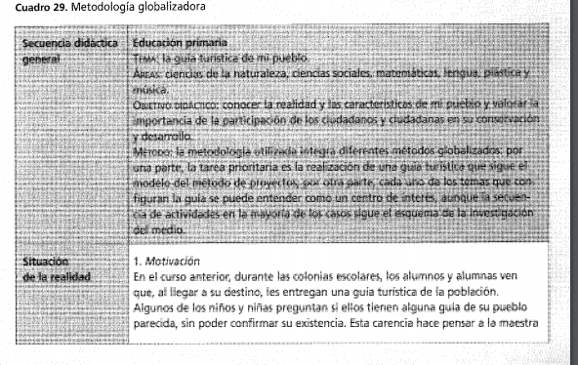
Enfoque globalizador y metodología globalizada.

Slide 14
Capítulo 11. .Evaluar competencias es evaluar procesos en la resolución de situaciones-problema

Slide 15
Conocer el grado de dominio que el alumnado ha adquirido de una competencia es una tarea bastante compleja,
Partir de situaciones problema
Simulen contextos reales
Disponer de los medios de evaluación específicos

Slide 16

¿La evaluación de competencias es sustancialmente distinta de la evaluación de otros contenidos de aprendizaje?
Analizar las consecuencias de la evaluación en una educación basada en el aprendizaje de competencias comporta una revisión de todas aquellas cuestiones relacionadas con ella.
La evaluación en la escuela debe dirigirse a todo el proceso de enseñanza y de aprendizaje.
No sólo a los resultados que ha conseguido el alumnado
Las actividades que promueve el profesorado, las experiencias que realiza el alumno y los contenidos de aprendizaje.
Entender la evaluación como un proceso en el que no sólo se analiza el aprendizaje del alumnado, sino también las actividades de enseñanza.
Incrementar notablemente la complejidad de los medios y las estrategias.

Slide 17


La evaluación de las competencias está mediatizada por el carácter selectivo de la escuela
Reconocer a los que disponen de mayores aptitudes para triunfar en este recorrido
Aquello que es importante enseñar y aprender no son los contenidos indispensables para emprender una carrera universitaria, sino los que pueden ser evaluados mediante una prueba escrita y en un tiempo limitado.
Nos encontramos con verdaderos atentados al propio conocimiento universitario
Los contenidos quedan reducidos a aquellos que son aparentemente evaluables mediante pruebas de papel y lápiz, en un tiempo limitado y con un mayor o menor grado de estrés.

Slide 18


El proceso evaluador reducido a pruebas de papel y lápiz
La escuela se convierte en una caricatura de sí misma al convertirse en una verdadera carrera de obstáculos en la que lo sustancial no es el contenido de aprendizaje, sino aprobar los exámenes.
No consisten en la comprensión profunda de los correspondientes contenidos, sino en la utilización de recursos de aprendizaje consistentes en la retención más o menos mecánica.
La evaluación se asocia a una prueba que pretende reconocer simplemente si el alumno sabe o no sabe sobre unos contenidos
Influye de forma negativa sobre la evaluación, impidiendo la búsqueda de alternativas que vayan más allá de la adquisición de información sobre los resultados de aprendizaje

Slide 19
La evaluación de competencias, un ejercicio de prospectiva (198)
-Dado que la competencia se define como la respuesta eficiente ante una situación real, concreta y en un lugar y momento determinados, podemos llegar a la fácil conclusión de que la evaluación de competencias, es imposible si no se realiza en el mismo momento en que se plantea la circunstancia que exige ser competente.
Ser competente supone ser capaz de responder de forma eficiente ante una situación real, parece obvio que el punto de partida de cualquier actuación evaluadora sean situaciones más o menos reales que ejemplifican de algún modo aquellas que pueden encontrarse en la realidad.

Slide 20
-Cuando proyectamos una enseñanza basada en unos objetivos educativos que pretenden la formación en competencias, estamos haciendo un ejercicio de prospección: pensar en los problemas que la vida va a deparar a los alumnos y formarlos con la intención de que sean capaces de responder de la forma más eficaz posible ante unas situaciones difícilmente previsibles y de naturaleza muy diversa.
-Al hablar de evaluar competencias, nos estamos refiriendo a reconocer la capacidad que un alumno o alumna ha adquirido para dar respuesta a situaciones más o menos reales, problemas o cuestiones que tienen muchas probabilidades de llegar a encontrar.

Slide 21

Proceso de elaboración de las actividades de evaluación de las competencias.
El objetivo de la evaluación consiste en averiguar el grado de aprendizaje adquirido en cada uno de los distintos contenidos de aprendizaje que configuran la competencia, pero con relación a una situación que otorgue sentido y funcionalidad a los contenidos y a las actividades de evaluación.

Slide 22
La clave para elaborar las actividades de evaluación de las competencias se encuentra en establecer la situación-problema. Las actividades de evaluación, consistirán en la realización de diferentes tareas que permitan conocer el grado de dominio de sus distintos componentes y, a través de ellos, de la propia competencia.
Cada una de las actividades que debe realizar el alumno se corresponderá con los indicadores de logro de la pertinente competencia específica.

Slide 23

Evaluación de las competencias en función de las características diferenciales de sus componentes
En el proceso de evaluación de las competencias, como hemos podido observar, los indicadores se refieren a uno o varios componentes de la competencia. Hay indicadores que muestran el conocimiento o dominio de uno o más de los componentes factuales, conceptuales, procedimentales o actitudinales de la competencia.

Slide 24

Las actividades más apropiadas para poder conocer el grado de aprendizaje de unos contenidos conceptuales consisten en la resolución de conflictos o problemas a partir del uso de los conceptos: pruebas que permiten saber si los alumnos son capaces de relacionar y utilizar conceptos en unas situaciones determinadas y pruebas escritas en las que deben resolver problemas.

Slide 25



La forma de enseñar clave para la evaluación de competencias (207)
Del análisis de las características del proceso evaluador de las competencias podemos concluir que:
El problema no se reduce a si las competencias se saben o no se saben, sino a cuál es el grado de eficiencia con el que éstas se aplican.
Para ello, las actividades dirigidas a conocer el proceso y los resultados del aprendizaje deben corresponderse con los medios para dar respuesta a una situación-problema que pueda entenderse como real.
La simple exposición del conocimiento que tiene un alumno sobre un tema y la capacidad de resolver problemas estereotipados no son estrategias evaluadoras apropiadas para la evaluación de competencias.

Slide 26


Las pruebas escritas aportan una información muy limitada para la mayoría de las competencias.
Si queremos que la enseñanza forme en competencias, las pruebas de acceso a la universidad también deben estar basadas en competencias.
La información para la evaluación de competencias no debe limitarse al conocimiento adquirido en los exámenes, sino que debe ser el resultado de la observación de las actividades del aula.

Slide 27

Los Contenidos de los informes han de referirse explícitamente a las competencias generales.
La Valoración de los procesos y de los resultados debe incluir la evaluación criterial (en función de las posibilidades reales de cada alumno) además de la normativa.

Slide 28

La evaluación de competencias en síntesis
La competencia es un constructo complejo, lo cual implica la utilización de procesos de evaluación que también son complejos.
Evaluar competencias siempre implica evaluar su aplicación en situaciones reales, en contextos también reales.
Para poder evaluar competencias es necesario tener datos fiables sobre el grado de aprendizaje de cada alumno y alumna con relación a la competencia en cuestión.

Slide 29

Dado que las competencias están constituidas por uno o más contenidos de cada uno de sus tres componentes básicos, es decir, de los contenidos de aprendizaje conceptuales, procedimentales y actitudinales, es necesario identificar los indicadores de logro para cada uno de ellos.
El medio para conocer el grado de aprendizaje de una competencia será la intervención del alumno ante una situación-problema que sea reflejo, lo más aproximado posible, de las situaciones reales en las que se pretende que sea competente.

